Slide 1

二、真核基因表达调控

Slide 2
真核生物与原核生物的基因调控差异
原核生物 | 真核生物
操纵子调控 | 多样化调控，更为复杂
基因组小，如大肠杆菌：总长4.6x10⁶bp，编码4288个基因，平均每个基因1100bp | 基因组大，人类基因组全长3x10⁹bp，编码约5万个基因，大多为重复序列
基因分布在同一染色体上 | DNA与组蛋白结合成染色质，染色质的变化调控基因表达； 基因分布在不同的染色体上，存在不同染色体之间基因的调控
适应外界环境，由操作单元调控表达 | 基因差别表达是细胞分化和功能的核心
转录和翻译同时进行，大部分为转录水平调控 | 转录和翻译在时间和空间上均不同，从DNA到蛋白质的各层次上都有调控

Slide 3
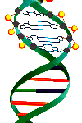
真核基因表达的调控点
扩增
DNA
重排
转录前调控
丢失
转录
转录调控
初始转录物
加工
（内切、加头、
甲基化、氧化）
转录后调控
RNA转运
降解
核苷酸
翻译调控
翻译
多肽前身物
加工（内切、-SS-形成）
修饰（磷酸化、乙酰化、甲酰化）
加入（糖基、脂质）
降解
翻译后调控
成熟蛋白质
短肽
氨基酸
执行功能

Slide 4
（一）染色体结构对转录的影响
染色体重排的调控
真核生物基因组中的DNA序列可发生重排，这种重排是由特定基因组的遗传信息决定的；
重排后的基因序列转录成mRNA，翻译成蛋白质，在真核生物细胞生长发育中起关键作用；
因此，尽管基因组中的DNA序列重排并不是一种普通方式，但它是有些基因调控的重要机制。

Slide 5
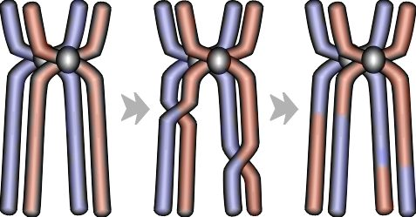
基因重排的结果：
基因空间的位置改变
可伴有基因片段的扩增或丢失
染色体易位、外源基因的嵌入、整合
Notes:
植物的杂种不育性
缺失
重复
倒位
易位

Slide 6
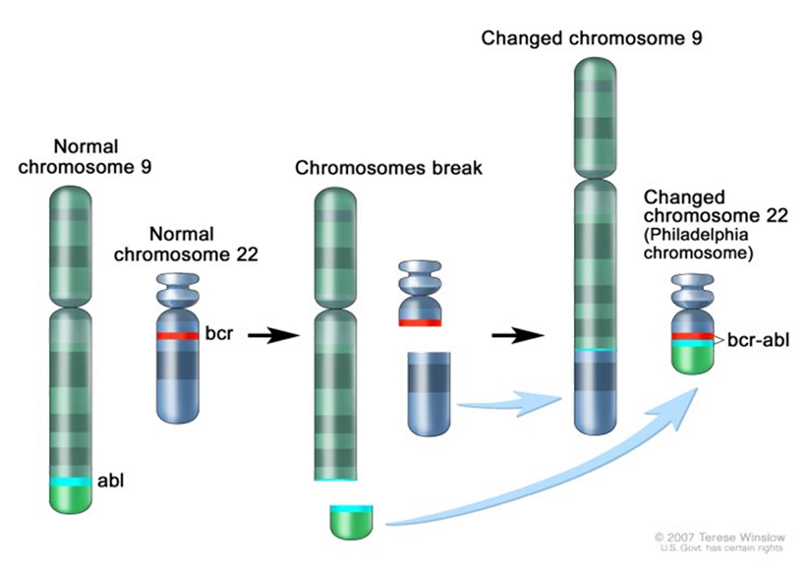
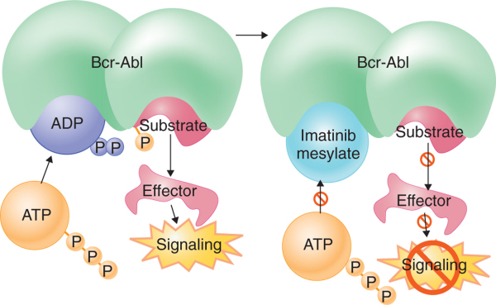
如：费城染色体
易位使9号染色体长臂（9q34）上的原癌基因abl和22号染色体(22q11)上的bcr(break point cluster region)基因重新组合成融合基因。后者具有增高的酪氨酸激酶活性特性，为慢性粒细胞性白血病的发病原因。
伊马替尼
Notes:
指患者的染色体发生移位表现为9号染色体长臂移至22号染色体短臂上，其基因型为bcr/abl融合，在大部分CML,部分ALL，及少数急性髓细胞白血病可见。
ph染色体（费城1号染色体）：nowell及hungerford于1960年发现慢性粒细胞性白血病（cml）血中有一个小于g组的染色体，由于首先在美国费城（philadelphia）发现，故命名为ph染色体。最初认为是22号染色体的长臂缺失所致，后经显带证明是9号和22号染色体长臂易位的结果。易位使9号染色体长臂（9q34）上的原癌基因abl和22号染色体(22q11)上的bcr(break point cluster region)基因重新组合成融合基因。后者具有增高了的酪氨酸激酶活性，这是慢性粒细胞性白血病的发病原因。ph的重要临床意义在于：大约95％的慢性粒细胞性白血病病例都是ph阳性，因此它可以作为诊断的依据，也可以用以区别临床上相似，但ph为阴性的其它血液病（如骨髓纤维化等）。有时ph先于临床症状出现，故又可用于早期诊断。此外，已知ph阴性的慢性粒细胞性白血病患者对治疗反应差，预后不佳。
另外，在前体B细胞和T细胞肿瘤，即急性淋巴母细胞白血病/淋巴瘤中，约3%的儿童及25%的成人也检出费城染色体。

Slide 7
2. 基因的丢失、扩增
1） 基因丢失
一些原生动物、昆虫的个体发育过程中，许多体细胞常会丢失整条或部分染色体，只有生殖细胞中始终保留整套染色体。
被丢失的染色体其上的遗传信息可能对体细胞来说没有什么意义，而对生殖细胞的发育也许是不可缺少的 。

Slide 8
2） 基因扩增
DNA的扩增其本质是指细胞内特定基困拷贝数专一性大量增加的现象称为基因的扩增（amplification）。

Slide 9
rRNA基因的扩增
非洲爪蟾的每条染色体上有约450拷贝编码18S r RNA和28S r RNA的DNA，它们成簇存在，重复串联在一起，形成核仁组织区。
在卵母细胞中它们的拷贝数扩大了1000倍以上。产生的rRNA，组装成核糖体，储备在核仁中到减数分裂时再释放出来。
卵母细胞为胚胎的发育提供营养物质，直到发育成蝌蚪阶段。

Slide 10
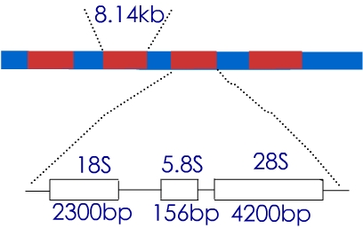

rRNA基因簇
卵母细胞的核中有数以千计大小不等的核仁。每个核仁含有大小不同的环状rDNA，它是染色体上18S和28S rDNA的串联重复单位经滚环复制从染色体上释放出来的。
rRNA基因簇
扩增后的rRNA基因簇

Slide 11
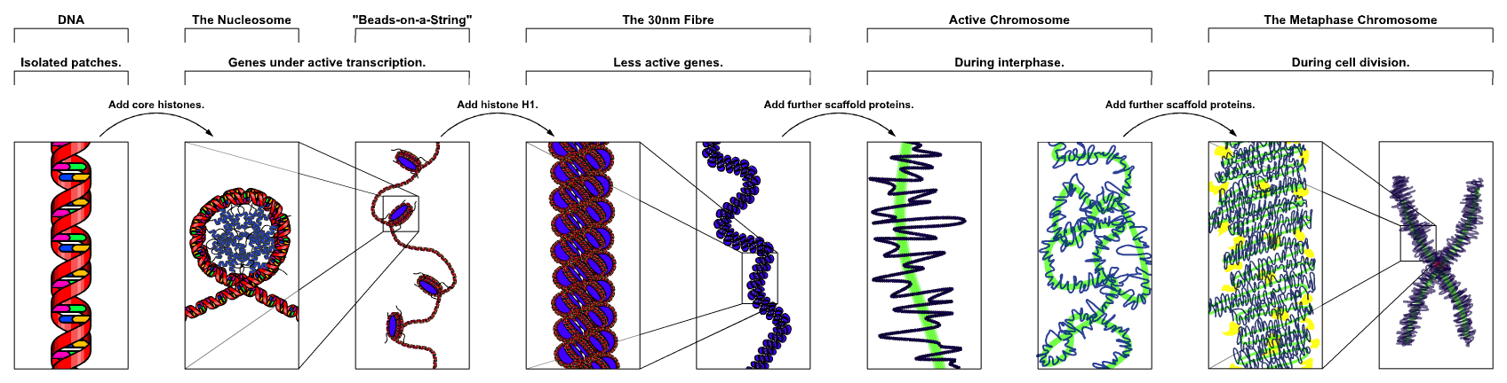
染色质水平的调控
真核细胞中基因转录的模板是染色质而不是裸露的DNA，因此染色质呈疏松或紧密结构，即是否处于活化状态是决定RNA聚合酶能否有效行使转录功能的关键。

Slide 12
1） 活性染色质
按功能状态的不同可将染色质分为活性染色质和非活性染色质，所谓活性染色质是指具有转录活性的染色质；非活性染色质是指没有转录活性的染色质。

Slide 13
（1） 染色质活性状态
活性染色质由于核小体构型发生构象改变，往往具有疏松的染色质结构
便于转录调控因子与顺式调控元件结合和RNA聚合酶在转录模板上滑动。

Slide 14
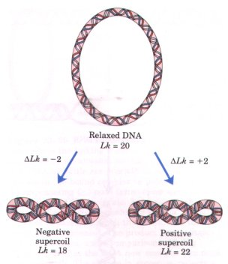
（2）活性染色质中的DNA
转录活性高的区域呈现伸展蓬松的状态；
DNA拓扑结构变化
天然双链DNA均以负性超螺旋构象存在；
转录方向
RNA-pol
负超螺旋
正超螺旋

Slide 15
（3） 活性染色质的结构特征
由于核小体的构象和组分发生明显的变化：
对DNase I呈现敏感性
组蛋白H1含量减少
核心组蛋白乙酰化程度高
H2A-H2B二聚体不稳定

Slide 16
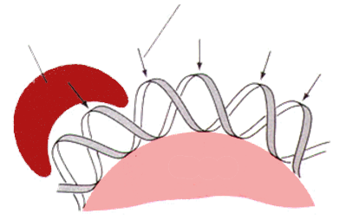
DNase的敏感性和基因表达
当一个基因成为转录活性状态时，含有这个基因的染色质区域对DNaseⅠ（一种内切酶）降解的敏感性要比无转录活性区域高得多。这是由于此区域染色质的DNA蛋白质结构变得松散，DNaseⅠ易于接触到DNA之故。
对Dnase高敏感点
DNase
组蛋白核心

Slide 17
DNaseⅠ敏感区域
只有在活跃表达的组织中的基因才显示对DNaseⅠ降解的敏感性；
在某组织中，具有转录潜能的基因区域才能出现对DNaseⅠ降解的敏感性；
同一区域对DNaseⅠ降解的敏感性不同，基因编码区敏感性一般，而调控区域高度敏感--超敏感区域。

Slide 18
（二）DNA的修饰
包括
DNA的甲基化
组蛋白的修饰

Slide 19
1. DNA的甲基化和去甲基化
DNA上存在着细胞行使各种功能所需要的各种信息，在行使不同功能时又需在DNA上利用或消除有关的信息，这种利用和消除可能是由DNA可逆性甲基化提供的。
在不表达的基因中，启动区的甲基化程度很高，而处于活化状态的基因则甲基化程度较低 。
甲基化可使基因失活，去甲基化又可使基因恢复活性。

Slide 20
DNA甲基化参与基因表达调控
DNA甲基化是最早发现的修饰途径之一，可能存在于所有高等生物中。
DNA甲基化能关闭某些基因的活性，去甲基化则诱导了基因的重新活化和表达。
DNA甲基化的主要形式
5-甲基胞嘧啶，N6-甲基腺嘌呤和7-甲基鸟嘌呤。
在真核生物中，5-甲基胞嘧啶主要出现在CpG中，原核生物中CCA/TGG和GATC也常被甲基化。

Slide 21
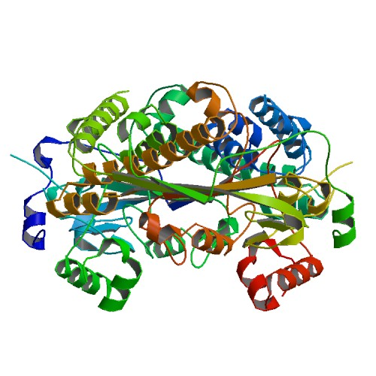
DNA甲基化酶
Mtase
SAM
腺苷甲硫氨酸
SAH
如果用基因打靶的方法除去主要的DNA甲基化酶，小鼠的胚胎就不能正常发育而死亡，可见DNA的甲基化对基因表达调控是重要的
Notes:
DNA methylation refers to the transfer of a methyl (CH3 group) to one of the bases that constitute DNA. The reaction is catalyzed by a DNA methyltransferase (Mtase), and uses S-Adenosyl Methionine (SAM) as a methyl donor. In humans, normal DNA methylation is limited to the Cytosine base.

Slide 22
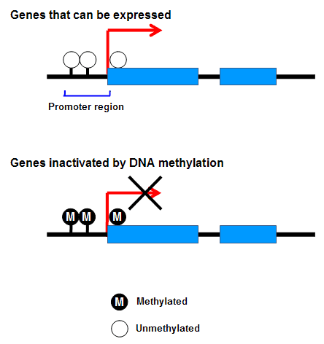
DNA甲基化至少可导致
甲基化阻遏RNA聚合酶对启动子的识别
妨碍RNA聚合酶对DNA模板的识别

Slide 23
2. 组蛋白的修饰
各种真核生物中的组蛋白极端保守，其氨基酸顺序、结构和功能都十分相似；
组蛋白仍可被修饰，如甲基化，乙酰基化和磷酸化；
组蛋白被修饰，使其和DNA的结合由紧变松，这样DNA链才能和RNA聚合酶或调节蛋白相互作用。因此组蛋白的作用本质上是真核基因调节的负控制因子，即它们是基因转录的抑制物。

Slide 24
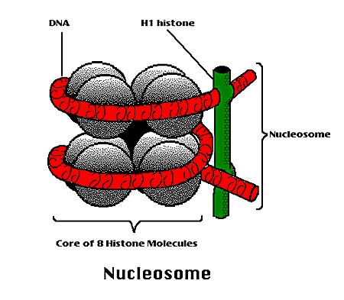
核小体结构变化对基因表达的影响
核小体是染色质的基本结构单位。目前已有许多实验均证明，核小体在基因表达中起作重要的作用。
一般来说，核小体覆盖了整个染色质；
但是核小体的分布并不是随机的、均匀的。在染色质上核小体的定位与DNA分子同组蛋白的相互作用，以及各种蛋白因子的影响等有关。
H1，H2A, H2B, H3，H4
200bp

Slide 25
（1） 组蛋白的乙酰化
发生在N端碱性氨基酸集中区的赖氨酸和丝氨酸的残基上；
组蛋白乙酰化反应多发生在核心组蛋白N端碱性氨基酸集中区的特定Lys 残基。于此，将乙酰辅酶A 的乙酰基转移到Lys 的εNH⁺³ ,中和掉一个正电荷. 这样可减弱DNA 与组蛋白的相互作用。
由组蛋白乙酰转移酶催化；
降低核小体的稳定性。

Slide 26
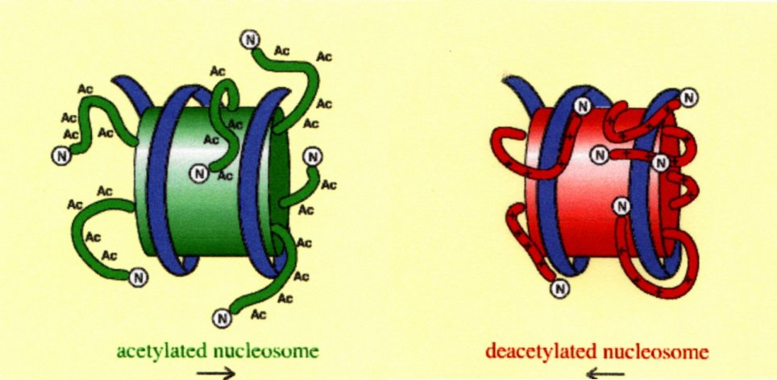
降低核小体的稳定性模型
乙酰化消弱了赖氨酸残基正电荷
带有正电荷赖氨酸残基与带有负电荷的DNA紧密接合

Slide 27
（2） 组蛋白的磷酸化
组蛋白H1是染色体凝集的主要蛋白；
由于带负电荷的磷酸基修饰了H1的丝氨酸和组胺酸的-OH基团，使之与DNA亲和力下降，造成染色质疏松。

Slide 28
（三）转录水平的调控
是基因表达调控的主要阶段。
真核生物的RNA聚合酶不直接接触启动子，必须依赖转录因子与启动子结合后方可进入启动子区域参与转录起始复合物的组装。
包括顺式作用元件和反式作用因子。

Slide 29
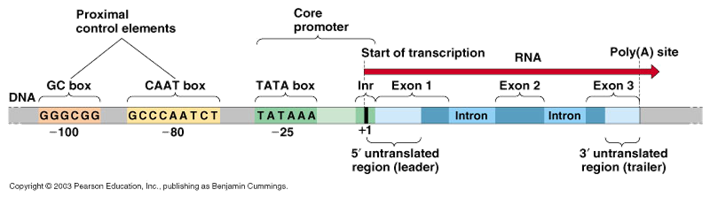
1. 顺式作用元件
1）启动子：
RNA聚合酶Ⅱ的启动子为例：
存在于结构基因上游，与基因转录启动有关的一段特殊DNA顺序称为启动子（promoter)。
核心启动子与原核生物类似，也含有一段富含TATA的顺序，称为TATA盒。除此之外，还可见CAAT盒和GC盒。

Slide 30
启动子元件
启动子中的元件可以分为两种：
核心启动子元件
上游启动子元件
① 核心启动子元件
指RNA聚合酶起始转录所必需的最小的DNA序列，包括转录起始点及其上游－25/－30bp处的TATA盒，和转录起始位点的起始子。
核心元件单独起作用时只能确定转录起始位点和产生基础水平的转录。

Slide 31
②上游启动子元件：包括通常位于－70bp附近的CAAT框，GC框，八聚体（octamer），ATF结合位点 。
这些元件与相应的蛋白因子结合能提高或改变转录效率。
不同基因具有不同的上游启动子元件，其位置也不相同，这使得不同的基因表达分别有不同的调控。

Slide 32
真核启动子含有不同的组件
SV40 早期启动子
胸苷激酶
组蛋白H2B
-140 -120 -100 -80 -60 -40 -20 +1
Oct CAAT GC TATA Cap

Slide 33
表 哺乳动物RNA 聚合酶Ⅱ启动子上游转录因子结合的序列元件
组件 | 保守顺序 | DNA长度 | 结合因子 | 大小（Da） | 丰度（/细胞） | 分布
TATA box | TATAAAA | ～10bp | TBP | 27,000 | ? | 普遍
CAAT box | GGCCAATCT | ～22bp | CTF/NF1 | 60,000 | 300,000 | 普遍
GC box | GGGCGG | ～20bp | SP1 | 165,000 | 60,000 | 普遍
Octamer | ATTTGCAT | ～20bp | Oct-1 | 76,000 | ? | 普遍
Octamer | ATTTGCAT | 23bp | Oct-2 | 52,000 | ? | 淋巴细胞
κB | GGGACTTTCC | ～10bp | NFκB | 44,000 | ? | 淋巴细胞
κB | GGGACTTTCC | ～10bp | H2·TH1 | ? | ? | 普遍
ATF | GTGACGT | ～20bp | ATF | ? | ? | 普遍
B.Lewin:《GENES》Ⅴ.1994,table 29.3

Slide 34
顺式作用元件的功能
核心启动子：
决定转录的方向和精确的起始位点，只能引起低水平的转录。
上游启动子：
影响转录起始的频率、强度；主要通过各自结合的蛋白调控因子直接作用于基础转录因子的靶位点，以增强转录起始复合物的组装能力，但不具有组织特异性调控功能。

Slide 35
2） 调控元件
基因调控元件是指位于远端调控区的顺式作用元件，包括：
增强子（enhancer)
沉默子（silencer)

Slide 36
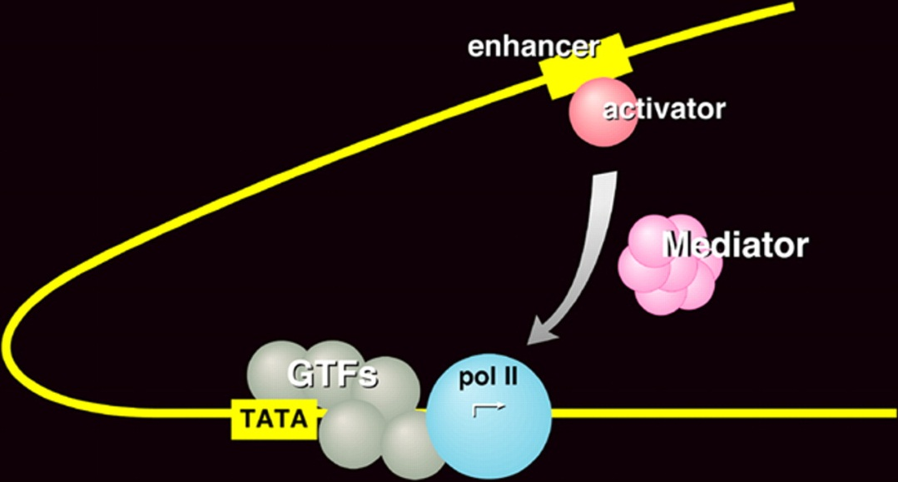
增强子（enhancer）：
增强子是指一些远离转录起始点，能够增强该基因转录活性的的调控元件。
在真核生物中，增强子一般位于转录起始点上游-100bp以上，跨度为100～200bp。
它由多个独立的、具有特征性的核苷酸序列所组成，其中“核心”元件（element）常由8～12个bp组成；可以有完整的或部分的回文结构，并以单拷贝或多拷贝串联的形式存在。

Slide 37
增强子突出特点是：
增强转录效果明显，可达200倍；
位置不固定，在转录起始点5’或3’侧均能起作用，发挥作用与受控基因的远近距离相对无关，不具有方向性，相对于启动子的任一指向均能起作用；
通常具有一些短的重复顺序，基本组件为8-12bp；
具有严格组织或细胞特异性；
没有基因专一性，对同源或异源基因均有效；
可接受外部信号驱使，又被称为‘反应元件’。

Slide 38
3．沉默子：
能够对基因转录起阻遏作用的DNA片段，属于负性调控元件。

Slide 39
应答元件(response element)
应答元件是位于结构基因上游能被特定转录因子识别和结合，从而调控专一性基因表达的DNA序列，如：
热激应答元件(heat shock response element，HSE)、
金属应答元件(metal response element，MRE)、
糖皮质激素应答元件(glucor-ticoid response element，GRE)
血清应答元件(serum response element，SRE)等。
Notes:
应答元件(response element)是位于基因上游能被转录因子识别和结合，从而调控基因专一性表达的DNA序列，如热激应答元件(heat shock response element，HSE)、金属应答元件(metal response element，MRE)、糖皮质激素应答元件(glucor-ticoid response element，GRE)和血清应答元件(serum response element，SRE)等。 应答元件含有短重复序列，不同基因中应答元件的拷贝数相近但不相等。蛋白因子结合在应答元件的保守序列上，通常位于转录起点上游200 bp内。应答兀—件也有位于启动子或增强子内。如HSE位于启动子内，GRE则在增强子内。各种应答元件的作用原理是相同的，即特定的蛋白因子识别应答元件并与其结合，从而调控基因的表达。 热激应答是多个基因受单一转录因子调控，温度升高，在关闭一些基因转录的同时，打开热激基因(heat shock gene)的转录。无论是细菌还是高等真核生物，热激基因散布在不同染色体上或同一染色体的不同部位，即生物处在最适温度范围以上时，受到热的诱导，就会使许多热激基因转录，合成一系列热激蛋白。热激蛋白是一种分子陪伴(moleculer chaperon)，可以使因温度升高而构型发生改变的蛋白质恢复成维持原有的三维构象，不致丧失功能而使机体得以存活。 金属硫蛋白(metallothionein)基因则是单一基因受多种不同的调控机制的调控。不同元件中的任何一种，无论位于启动子内，还是位于增强子内，都能单独激活基因表达，这是调控的通用原理。

Slide 40
表- 结合于反应元件的特殊转录因子
调节剂 | 组件 | 保守顺序 | DNA长度 | 因子 | 大小（kDa）
热休克 | HSE | CNNGAANNTCCNNG | 27bp | HSTF | 93
糖皮质激素 | GRE | TGGTACAAATGTTCT | 20bp | 受体 | 94
弗波酯 | TRE | GACTCA | 22bp | AP1 | 39
血清 | SRE | CCATATTAGG | 20bp | SRF | 52
B.Lewin: 《GENES》Ⅴ.1994,table 30.1
Notes:
应答元件含有短重复序列，不同基因中应答元件的拷贝数相近但不相等。

Slide 41
2. 反式作用因子：
反式作用因子是能直接或间接地识别或结合在各顺式作用元件核心序列上，并参与调控靶基因转录效率的一组蛋白质。
真核生物的转录调控多数是通过反式作用因子与DNA顺式作用元件的相互作用来实现的。
真核生物反式作用因子通常属于转录因子（transcription factor，TF）。

Slide 42
转录因子的种类
真核RNA聚合酶仅靠自身不能与启动子结合，它们需要转录因子（主要是蛋白质）的协助
转录因子有两类
通用转录因子（general transcription factors）
基因特异转录因子（gene-specific transcription factors

Slide 43
通用转录因子（基本转录因子）
以反式作用影响转录的因子可统称为转录因子(TF)。RNA聚合酶是一种反式作用于转录的蛋白因子。
通用转录因子能使聚合酶结合到启动子上，形成预起始复合物（preinitiation complex），包括形成开启的启动子复合物（open promoter complex），但只能导致基础水平的转录。
与RNA聚合酶Ⅰ、Ⅱ、Ⅲ相应的转录因子分别称为TFⅠ、TFⅡ、TFⅢ。
Notes:
真核细胞的三种RNA聚合酶(Ⅰ、Ⅱ和Ⅲ)中，只有RNA聚合酶Ⅱ能转录生成mRNA

Slide 44
特异性转录因子
能够选择性调控某种或某些基因转录表达的蛋白质因子称为特异性转录因子。
例如：调控免疫球蛋白基因表达的核内蛋白质因子（NF），已发现存在NFA，NF2A，NFB，NFB4，NFⅢ等亚类。

Slide 45
转录因子的结构：
目前已知，反式作用因子至少含有三个功能域，即：
DNA结合功能域，
转录活性功能域
其它转录因子结合功能域。
P
P
转录激活结构域
结构域
连接区
DNA结合结构域

Slide 46
1） DNA结合域
DNA结合域的核心部分为DNA结合基序，为蛋白质的一个肽段，可识别双螺旋DNA的碱基序列。
转录因子的某些区段进入DNA双螺旋的大沟或小沟，直接阅读所识别的序列，并通过分子表面相互作用与DNA稳定结合。

Slide 47
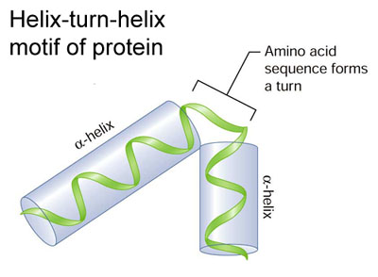
(1) 螺旋-转角-螺旋
由两段а-螺旋夹一段β-折迭构成，а-螺旋与β-折迭之间通过β-转角或成环连接，即螺旋-转角-螺旋结构。

Slide 48
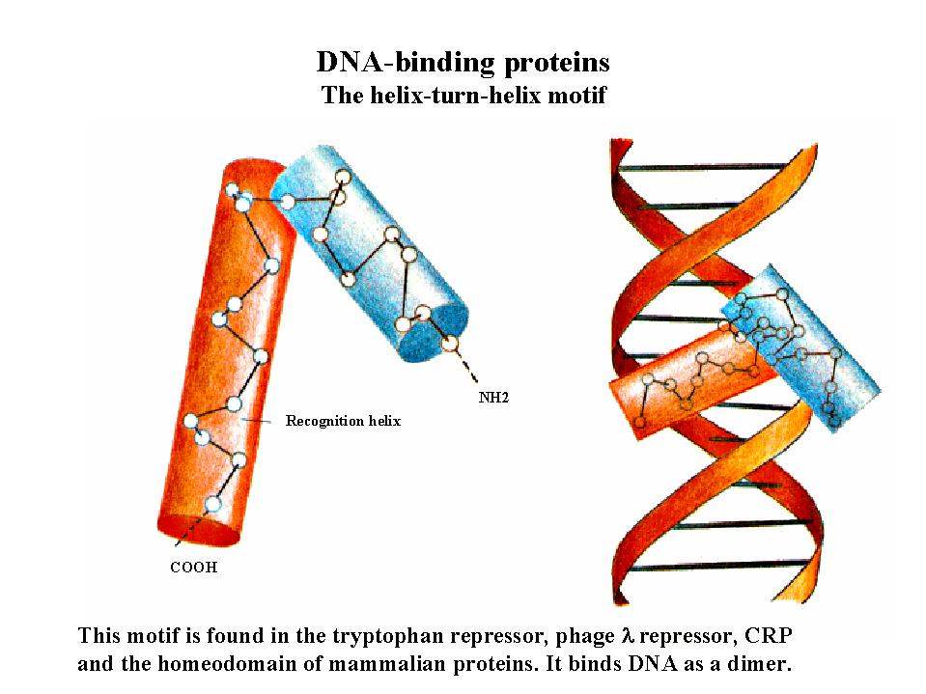
螺旋-转角-螺旋结构嵌入DNA双螺旋
两亚基通过β-折迭而形成二聚体，相当于DNA的一个螺距的长度，而每一亚基的一段α-螺旋则刚好能嵌入DNA双螺旋的大沟中与DNA紧密结合。
第一个螺旋稳定并使第二个螺旋暴露出来，与DNA的大沟作用，而特异性地与碱基接触。
C端α-螺旋
N端α-螺旋

Slide 49
(2)锌指结构：
锌指结构域（zinc finger motif）是指由少数保守的氨基酸短肽链围绕Zn²⁺离子折叠形成的一指状结构。
含有锌指结构的蛋白质称为锌指蛋白。
锌指结构首先是在DNA结合区发现的，但在非DNA结合蛋白中也存在。目前已确认的锌指结构有6种。

Slide 50
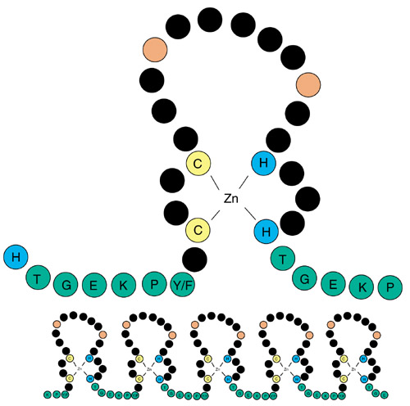
C2H2锌指结构
每四个半胱氨酸残基或His残基螯合一分子Zn²⁺，其余约12-13个残基则呈指样突出，刚好能嵌入DNA双螺旋的大沟中而与之相结合。
每个蛋白质分子中可含2-9个锌指结构。

Slide 51
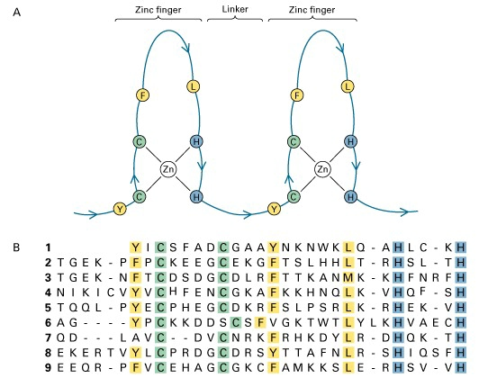
C2C2锌指结构
C
C
C
C
C
C
C
C

Slide 52
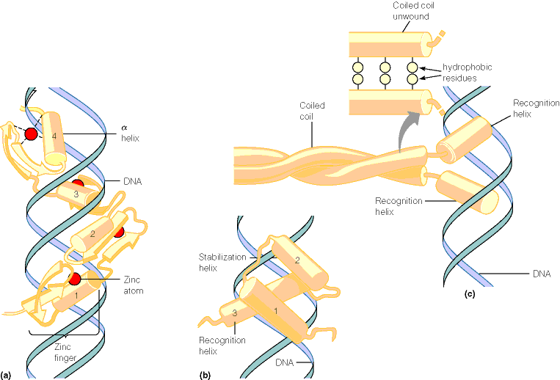
锌指结构与DNA双螺旋结构结合

Slide 53
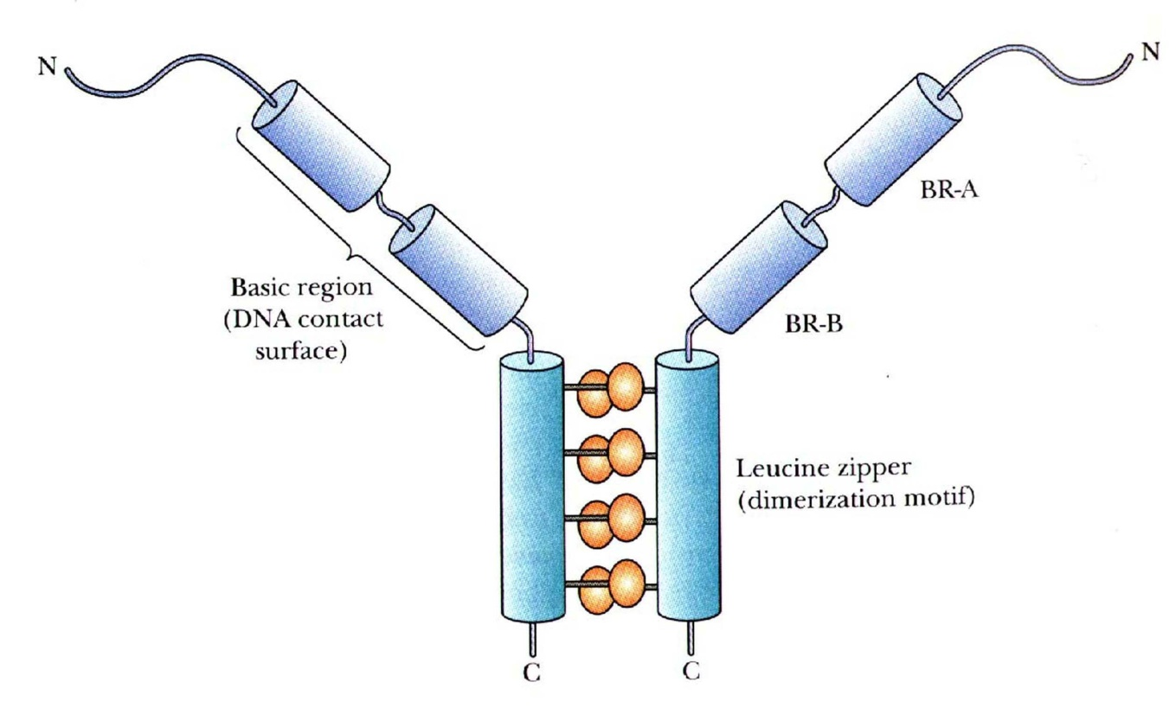
(3)亮氨酸拉链结构：
亮氨酸拉链是一种富含亮氨酸的蛋白链形成的二聚体基序。
由两段α-螺旋平行排列构成，其α-螺旋中存在每隔7个残基规律性排列的Leu残基，Leu侧链交替排列而呈拉链状。两条肽链呈钳状与DNA结合。

Slide 54
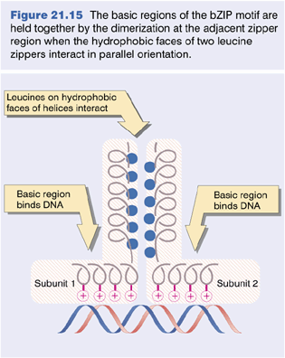
与DNA结合的示意图
两条肽链呈钳状与DNA结合。

Slide 55
（4）螺旋-环-螺旋(HLH)
大部分以异二聚体形式存在：有一条含有两个亲水的α-螺旋,链长为40～50 aa，两个α-螺旋由很长的连接区形成的环相连；
其结构与上述的亮氨酸拉链结构非常相似，只是在2个α螺旋结构之间增加了一段非螺旋链结区（环），故称为螺旋-环-螺旋结构。
螺旋的一侧有疏水氨基酸，两条链依赖疏水氨基酸的相互作用形成同二聚体或异二聚体，
HLH通过α螺旋疏水区形成二聚体，多数HLH蛋白还含有一个结合DNA所需要的碱性氨基酸区域。

Slide 56
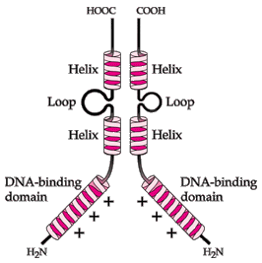
螺旋-环-螺旋结构
这种结构 与螺旋-转角-螺旋结构的差别在于∶它的两个α螺旋的一侧还有一段疏水链，这样, 当螺旋-环-螺旋结构位于两个多肽之间时，这两个疏水的侧链就会将两个多肽链连在一起形成类似亮氨酸拉链的结构。

Slide 57
2） 转录激活域
转录激活域是转录因子与其他蛋白分子相互作用的结构成份，具有控制转录起始复合物的组装和转录起始的功能；
转录激活域是反式作用因子中必须具备的结构基础；
它们与DNA的结合结构域在空间和功能上是分开的；
一个反式作用因子上可含有多个转录活化结构域。
P
P

Slide 58
酸性α-螺旋结构域
酸性α一螺旋结构域(acidic α-helix domain) 的结构特点是含有较多的负电荷,并能形成亲脂性α-螺旋（例：糖皮质激素受体；AP1/Jun转录因子。
α-螺旋的一侧富含酸性氨基酸，另一侧为疏水性残基；
可与通用转录因子或RNA聚合酶Ⅱ本身结合，并有稳定转录起始复合体的功能；
活化区可与启始复合物的成分(如TFII D因子或Pol II)相互作用而发挥其转录活化功能的。
无明显的序列同源性，但其功能相同。
Notes:
如：酵母转录因子GAL4和GCN4，哺乳动物细胞的糖皮质激素受体（CR）及转录活化因子AP1家族的Jun等分子中也存在这种结构。

Slide 59
富含谷氨酰胺结构域
它的结构特点是含有约25%的谷氨酰胺，而有极性的氨基酸却很少。
与酸性α-螺旋结构域一样，此结构之间也无明显的序列同源性，且可能是可以相互替代的。
如：SP1转录因子，酵母的HAP1、HAP2和GALⅡ，哺乳动物的Oct-1、Oct-2、Jun、AP-2 和SRF等中也含有此结构。
Notes:
2)富含谷氨酸胶结构域存在于多种转录因子中:转录因子Spl与转录活化相关的4个区域,都位于钵指DNA结合区之外,其中两个作用最强的含有约25个谷氨酸跤。另外,哺乳动物的Oct-I... Oct-2、 J un、Ap-2和CRF中也含有这种富含谷氨酸胶结构域 (glutamine-rich domain)。

Slide 60
3. 转录起始复合物的形成
在真核生物中，3种RNA聚合酶都不能直接与启动子接触，只有当相关的转录因子在启动子区构架了“平台”后，聚合酶才能进入启动子区参与转录起始复合物的组装；
通用转录因子: 在转录起始时首先与核心启动子结合并组成转录起始基本装置的调节蛋白，如TFⅡ D等，主要作用是将RNA聚合酶定位在启动子上。
转录激活因子：识别特定的共有元件，结合到启动子或增强子短序列上，提高转录频率。
Notes:
真核基因转录起始是基因表达调控的关键，多种蛋白因子间相互作用，以及这些蛋白因子与DNA元件相结合，构成控制基因转录开始的复杂体系。
根据转录因子的功能，那些在转录起始时首先与核心启动子结合并组成转录起始基本装置（ basal apparatus）的调节蛋白常统称为通用转录因子（ general transcription factor，GTF） ，如TFⅡ D等。它们的主要作用是将RNA聚合酶定位在启动子上。那些能识别特定的共有元件，结合到启动子或增强子短序列上，以加强启动子上基本装置的效能，并提高转录频率的调节蛋白就特称为激活因子。它们在真核基因转录调控中占有十分重要的地位，是基因表达调控的核心成分之一。辅激活因子的特点是在激活因子和基本转录装置间提供一个“连接” ，利用蛋白质与蛋白质之间的相互作用来辅助转录激活，而不是通过自身与DNA的结合来促进转录作用。阻遏物是近年来在真核细胞中发现的一类与转录起始相关的结合蛋白，它们结合于上游启动子元件或更远的沉默子位点，可抑制转录起始。

Slide 61
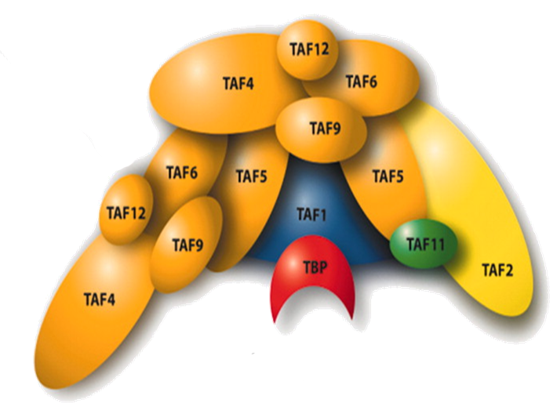
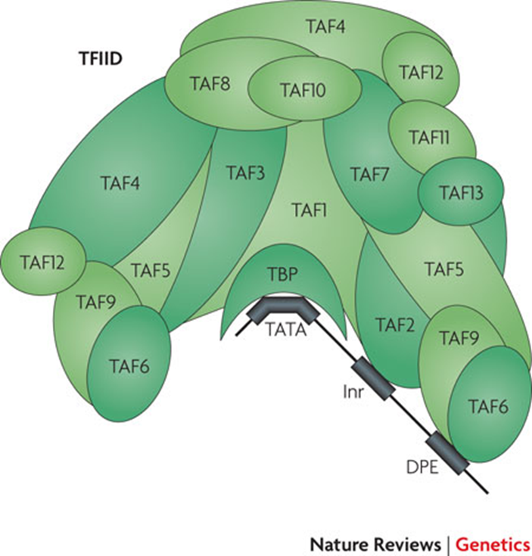
TFⅡD的组装
TFⅡD由TBP和多个TAF构成
TFⅡD由TBP介导结合于TATA、Inr位点
TBP： TATA box-binding protein TAF：TBP-associated factors
Notes:
Model of TFIID assembly in vivo. TFIID consists of a stable core subcomplex made up of TAF4, TAF5, TAF6, TAF9, and TAF12, which becomes decorated with TBP, TAF1, TAF2, and TAF11. TATA box-binding protein (TBP) and the TBP-associated factors。由19个蛋白亚基组成。

Slide 62


转录前起始复合物
TAF9
TAF6
TFⅡA
TAF9
TAF6
F
B
TFⅡA
TAF9
TAF6
Notes:
聚合酶的羧基末端域（ carboxy terminal domain，CTD），RNA聚合酶

Slide 63
转录调节蛋白的主要功能
激活因子可协助前起始复合物的组装，并整合信息，以增强转录效率。
在真核基因转录中，基因转录的起始除需要一系列的通用转录因子外，还要有其他转录调节蛋白，如激活因子、中介蛋白复合体等的协助，才能使RNA聚合酶组合到转录装置上，并稳定地结合于启动子。
在这一组合过程中，结合于DNA 的激活因子与转录装置之间所发生的相互作用是借助于中介蛋白复合体（ mediator complex）来完成的。
Notes:
激活因子可协助前起始复合物的组装，并整合信息，以增强转录效率。在真核基因转录中，聚合酶与启动子的结合较为复杂。基因转录的起始除需要一系列的通用转录因子外，还要有其他转录调节蛋白，如激活因子、中介蛋白复合体等的协助，才能使RNA聚合酶组合到转录装置上，并稳定地结合于启动子。在这一组合过程中，结合于DNA 的激活因子与转录装置之间所发生的相互作用是借助于中介蛋白复合体（ mediator complex）来完成的。中介蛋白由一些亚基组装而成，它实际上是一种辅激活因子，通过蛋白质蛋白质之间的相互作用，在激活因子与基础装置间起到“桥梁”的作用。中介蛋白表面有一个部位与聚合酶的羧基末端域（ carboxy唱term inaldomain，CTD）结合，另一个部位则与15 真核生物基因的表达调控3 53激活因子相互作用。于是激活因子通过中介蛋白把聚合酶引导到基因上。除RNA 聚合酶外，激活图15 2 真核细胞中激活因子引领转录装置以激活转录起始（引自沃森，2004）因子还可与转录装置中其他复合物（如TF Ⅱ D）相互作用，把它们引领到基因上（图15 2） 。正是正是通过上述这些作用，激活因子促进完整的前起始复合物的形成。

Slide 64
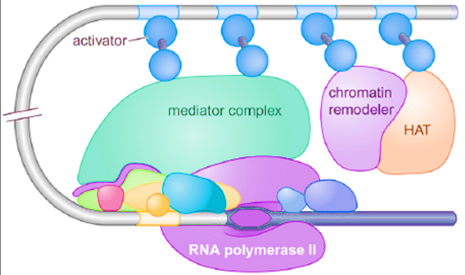
激活因子
它们在真核基因转录调控中占有十分重要的地位，是基因表达调控的核心成分之一。
通过与增强子结合，借助于中介蛋白与起始复合物结合作用，激活因子促进完整的前起始复合物的形成。
增强子
激活因子
中介蛋白
转录前起始复合物
（不稳定）

Slide 65
中介蛋白 or 辅激活因子
中介蛋白由一些亚基组装而成，它实际上是一种辅激活因子，通过蛋白质-蛋白质之间的相互作用，在激活因子与基础装置间起到“桥梁”的作用。
特点是在激活因子和基本转录装置间提供一个“连接” ，利用蛋白质与蛋白质之间的相互作用来辅助转录激活，而不是通过自身与DNA的结合来促进转录作用。
中介蛋白表面有一个部位与聚合酶的羧基末端域（ carboxy terminal domain，CTD）结合，另一个部位则与激活因子相互作用。于是激活因子通过中介蛋白把聚合酶引导到基因上。

Slide 66
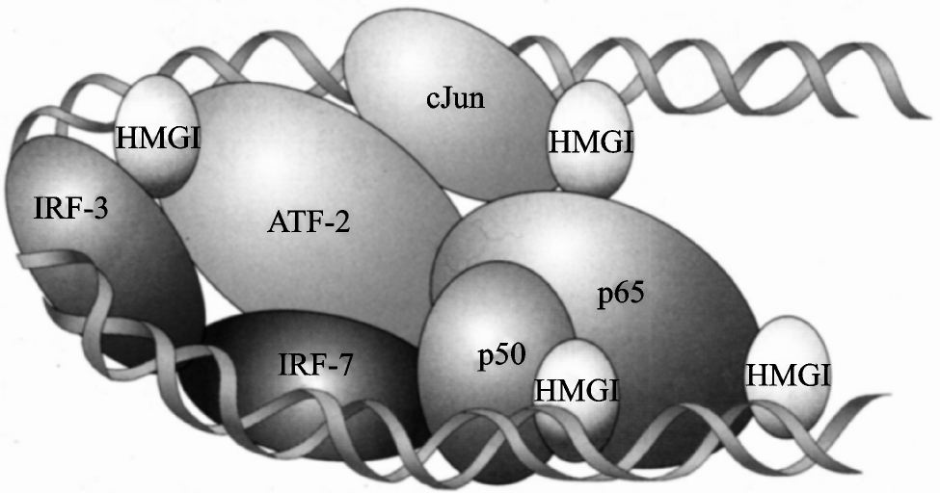
β-干扰素为例
β-干扰素的增强子中有4个控制元件，它们可在DNA 双螺旋的同一侧面同时结合4种不同的转录调节蛋白，在增强子上产生一个多蛋白复合物，称为增强体（ enhanceosome）。
高速泳动蛋白
增强体
增强子
Notes:
人类β 干扰素是抵御病毒感染的一种主要的蛋白质，对其基因中增强子的分析，可为转录调节蛋白间的相互作用提供很好的例证。β 干扰素的增强子中有4个控制元件，它们可在DNA 双螺旋的同一面同时结合4种不同的转录调节蛋白，在增强子上产生一个多蛋白复合物，称为增强体（ enhanceosome） 。增强体一旦形成，其中的激活因子将同转录装置联系，并高水平地激活基因转录。增强子中各元件上分别结合的激活因子具有高度的协同性，保证了信号的紧密结合。这些激活因子结合的协同作用是由一种非组蛋白HMG1（ high mobility group 1）促进的，HMG1结合于DNA螺旋的小沟中，在使DNA 弯曲形成增强体和激活因子之间的协同作用中起着关键的作用。
高速泳动蛋白(High mobilitygroup,HMG)。
干扰素调节因子-3(interferon regulatory factor-3，IRF-3)

Slide 67
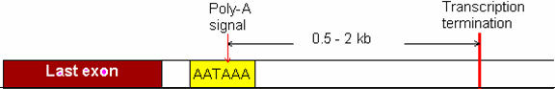
4. 真核细胞转录终止
对真核生物转录的终止和机制了解很少。由于RNA转录后很快就进行加工，很难确定原初转录物的3’-末端。
病毒SV40的终止位点经过研究发现，很像大肠杆菌的不依赖ρ因子的终止子，转录后的RNA可形成一个发夹结构，3’-末端带有polyU。
RNA PolⅡ所转录的基因在最后一个外显子下游都具有一个加Poly-A的信号AATAAA序列，而RNA PolⅡ一般在该位点下游停止转录。
Notes:
转录速度大约是每秒钟30-60个核苷酸,但 并不是以恒定速度进行的

Slide 68
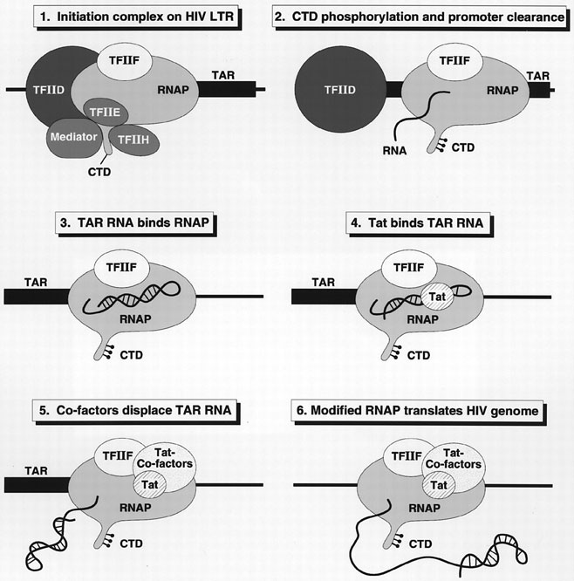
1）HIV转录终止的调节
HIV的tat蛋白(trans-activator of transcription protein,反式激活蛋白)
可结合在形成茎环状转录产物上，促使茎环状从RNA聚合酶上脱离，驱动聚合酶向前移动通过终止结构。
Notes:
RNA Pol II最大的亚基C端有一段富含脯氨酸、丝氨酸和苏氨酸，称为CTD(carboxyl-terminal domain)。在转录的延伸中有重要作用，启动转录时，CTD需处在未磷酸化的状态。启动转录之后，CTD需被磷酸化才能延伸RNA。
tat蛋白 (trans-activator of transcription protein,反式激活蛋白)
Model for the activation of RNA polymerse II by Tat and cellular co-factors. Step 1: the RNA polymerase holoenzyme is recruited to the HIV LTR through its interactions with TFIID and other components of the basal transcription apparatus. Step 2: the CTD domain of the RNA polymerase is phosphorylated by TFIIH and the modified polymerase clears the promoter and begins transcription of TAR. Step 3: the TAR RNA transcript folds into its characteristic stem–loop structure and binds the RNA polymerase. The binding of TAR RNA to the transcription complex may result in a kinetic pause in polymerase elongation; however, TAR does not act as a terminator sequence and does not induce RNA polymerase to dissociate from the template. Step 4: Tat is recruited to the transcription complex because of its ability to bind to the bulge sequence found near the apex of the TAR RNA structure. Step 5: TAR is displaced from the polymerase by cellular co-factors associated with Tat. It seems likely that co-factors recognizing the TAR RNA loop sequence participate in this reaction. Additional co-factors that interact directly with Tat are probably also involved. Step 6: the activated transcription complex is able to transcribe the remainder of the HIV genome. Transcription complexes that have been activated by Tat show enhanced elongation capacity and are able to read through a variety of terminator sequences, including RNA stem–loop structures, with high efficiency.

Slide 69

2）热休克蛋白基因的转录终止调节
Poly Ⅱ
在环境温度升高或其他应激条件下暂时停止大多数基因的转录和翻译,启动一套能够提高细胞生存能力的蛋白质即热休克蛋白(heat shock protein, HSP)基因转录。
热休克
F
B
E
H
TAF9
TAF6
热休克
HSTF（热休克转录因子）
B
E
Poly Ⅱ
F
H
TAF9
TAF6
热休克蛋白基因
HSE
Notes:
在环境温度升高或其他应激条件下暂时停止大多数基因的转录和翻译,启动一套能够提高细胞生存能力的蛋白质即热休克蛋白(heat shock protein,HSP)基因转录热休克基因就是一个很好的例子。真核生物的热休克基因在转录起始点的上游15bp处有一个共同顺序。HSTF因子仅在热休克细胞中有活性。它与包括热休克共同顺序在内的一段DNA相结合，所以这个因子的激活可以引起约包括20个基因的一组基因起始转录。在这里，转录因子和RNA聚合酶Ⅱ之间关系很类似细菌的σ因子与核心酶之间的关系。
Heat Shock Transcription Factor-1 ...HSTF-1
Schematic representation of MR signaling upon agonist ligand binding. The MR dissociates from hsp, which hold it inactive in the cytoplasm, and translocates to the nucleus where it binds to a HRE. Coactivators, such as SRC-1 and p300/CBP, are sequentially recruited to the MR to allow histone acetylation and target gene transcription to occur. MR, mineralocorticoid receptor; hsp, heat shock protein; HRE, hormone response element. The reader is referred to the text for full names of coregulators.
mineralocorticoid receptor (MR)

Slide 70
（五）真核生物转录后调控
包括
mRNA前体的剪切，加尾加帽
mRNA的编辑
在mRNA水平上信息发生改变（碱基取代、插入或缺失）的过程
mRNA稳定性的调控
原核生物mRNA的半衰期平均3min。高等真核生物迅速生长的细胞中mRNA的半衰期平均3h。在高度分化的终端细胞中许多mRNA极其稳定，有的寿命长达数天。

Slide 71
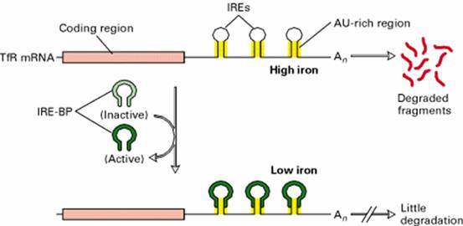
高等真核生物转铁蛋白受体(TfR)和铁蛋白负责铁吸收和铁解毒。它们的mRNA上都存在有铁应答元件(iron responsive element，IRE)，IRE与IRE结合蛋白(IRE-BP)相互作用控制这两种mRNA的翻译。
缺铁时，IRE-BP与IRE结合阻止铁蛋白mRNA降解。
IRE
IRE-BP

Slide 72
基因表达调控复习范围
掌握基因表达、顺式作用元件、反式作用因子、结构基因和调节基因的概念；
原核生物的基因表达调控
掌握操纵子的结构与功能：
结构基因群、启动子、操纵基因、调控基因、终止子
掌握乳糖操纵子及其阻遏蛋白的负性调控。
掌握乳糖操纵子的正性调控：
cAMP-CAP复合物
掌握色氨酸操纵子的调控模式：
阻遏蛋白的负性调控
衰减子的作用机制
熟悉转录水平调控
了解RNA聚合酶的转录起始调控

Slide 73
复习范围
真核基因表达调控
掌握真核生物基因组特点
真核生物与原核生物的基因调控差异
了解染色体重排的调控
了解染色质水平的调控
活性染色质、活性染色质的结构特征以及组蛋白的修饰
了解DNA水平的调控
掌握和了解转录水平的调控
掌握顺式作用元件
启动子（核心启动子、上游启动子）、调控元件（增强子沉默子）和应答元件
了解反式作用因子
了解转录激活蛋白和中介蛋白的作用方式

